Slide 1

Produisez une étude de marché avec R ou Python
Projet 9 du parcours Data analyst

Slide 2
Index
Introduction
Classification ascendante hiérarchique
Clustering par K-means
Analyse en composante principale
Conclusion

Slide 3

Présentation des données
Importations de volailles (en milliers de tonnes par an)
Disponibilité intérieure volailles (en milliers de tonnes par an)
Ratio importation volailles / disponibilité intérieure volailles
Population ( nombre d’habitants )
Taux d’évolution de la population
PIB/habitant
Taux d’évolution du PIB/habitant
Disponibilité de protéines de volailles (en g/personne/jour)
Indice stabilité politique
Toutes les données viennent du site de la FAO

Slide 4
Classification ascendante hiérarchique
La Classification Ascendante Hiérarchique (CAH) est une méthode qui permet de regrouper des éléments similaires dans un ensemble de données.
Elle fonctionne en calculant la distance entre chaque élément de l'ensemble de données, puis en regroupant les éléments les plus proches les uns des autres en groupes plus grands.
Cela se poursuit jusqu'à ce que tous les éléments soient regroupés en un nombre fini de groupes.
Les groupes peuvent être représentés visuellement sous forme de dendrogramme, qui montre la hiérarchie des groupes en fonction de leur similarité.

Slide 5
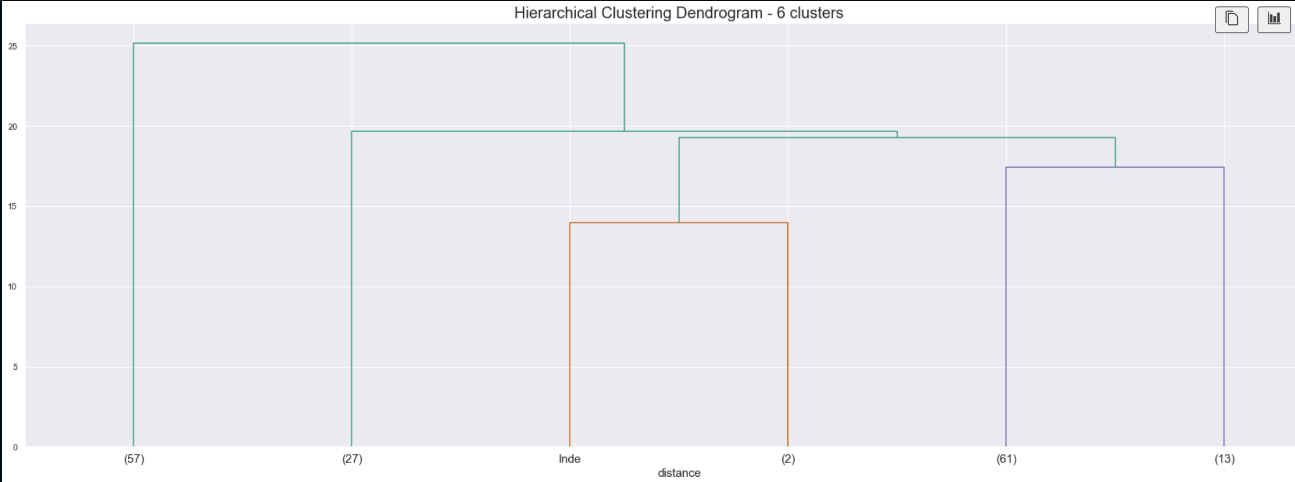
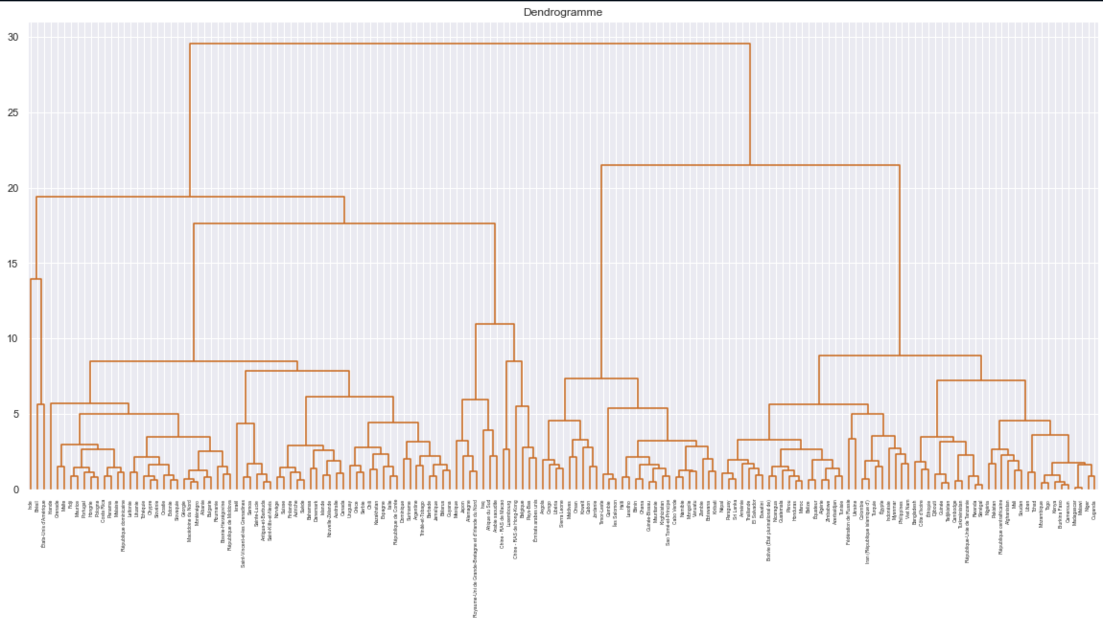
Classification ascendante hiérarchique

Slide 6
K-means clustering
K-means est une méthode de clustering qui consiste à regrouper des données en k groupes distincts (ou clusters) en minimisant la distance entre les points de chaque cluster.
L'algorithme est souvent utilisé dans des applications de segmentation de marché, de reconnaissance de formes, d'analyse de données et d'autres domaines où il est nécessaire de diviser des données en groupes distincts.

Slide 7
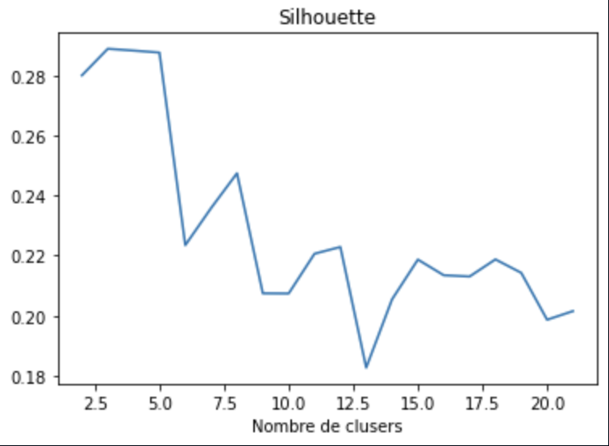
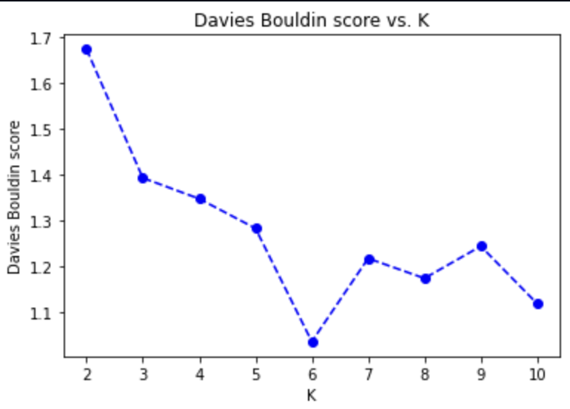
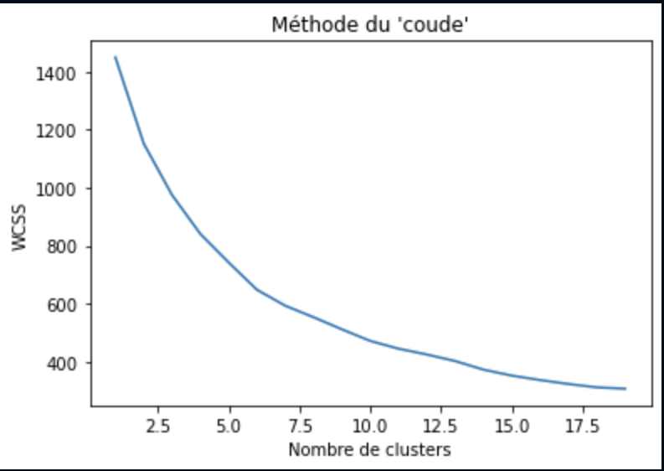
K-means : choix du nombre de clusters
La méthode silhouette : le coefficient de silhouette est la différence entre la distance moyenne d’un point avec les points du même groupe que lui (cohésion) et la distance moyenne avec les points des autres groupes voisins (séparation). Le coefficient de silhouette proprement dit est la moyenne du coefficient de silhouette pour tous les points.
L’indice de Davies-Bouldin est la moyenne du rapport maximal entre la distance d’un point au centre de son groupe et la distance entre deux centres de groupes. L’indice de Davies-Bouldin varie entre 0 ( meilleure classification et l’infini ( pire classification )
La méthode du "coude": On représente graphiquement la relation entre le nombre de clusters et la somme des carrés internes (Within Cluster Sum of Squares (WCSS)) puis on sélectionne le nombre de clusters pour lequel le changement de WCSS commence à s'applatir.

Slide 8
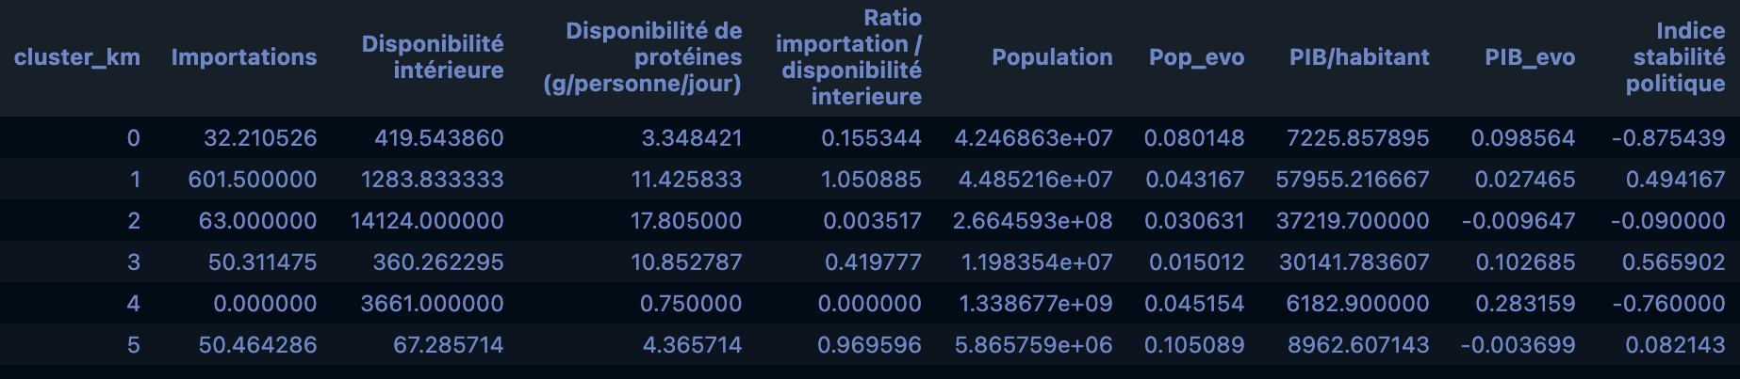
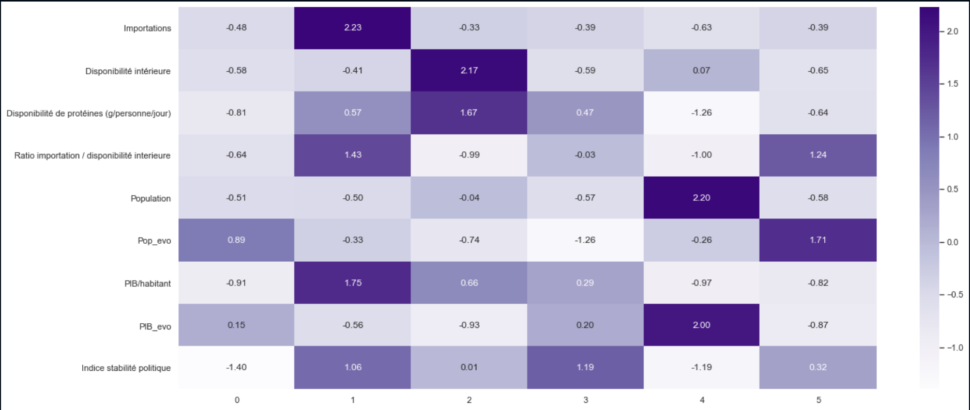
Analyse des clusters : moyennes / cluster
Cluster 0 : toutes les données sont basses, a l’exception de l’evolution de la population.
Cluster 1 : importations, pib/habitant, indice stabilité politique elevés.
Cluster 2 : disponibilité de volailles et pib/habitant elevés, mais tres peu d’importations.
Cluster 3 : faible disponibilité interieure et importations, stabilité politique elevée.
Cluster 4 : population et evolution du PIB tres elevés, importations tres faible.
Cluster 5 : evolution de population tres elevée, ratio importations/dispo elevé, mais importations faibles.

Slide 9
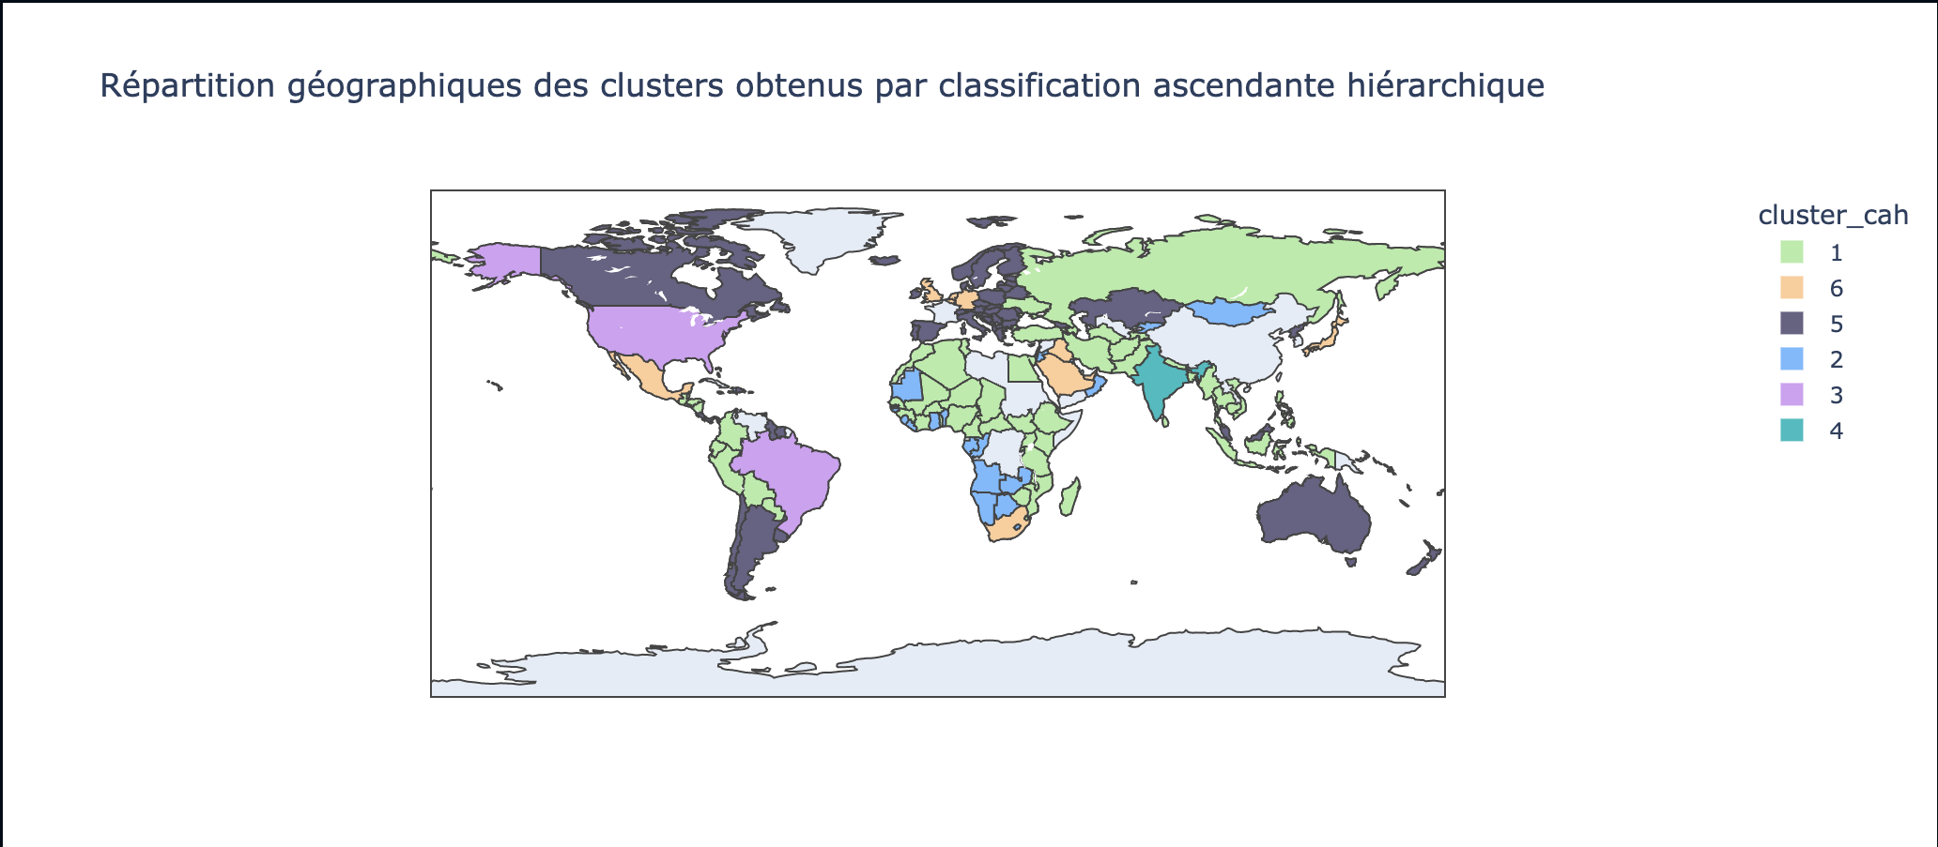
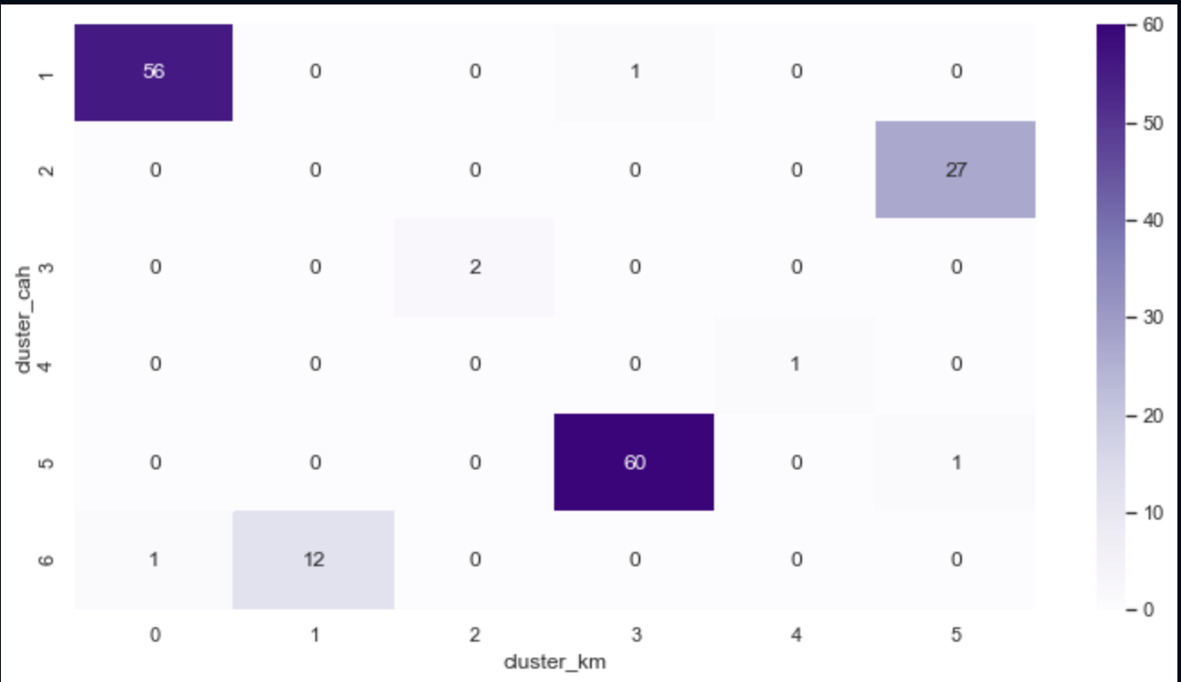
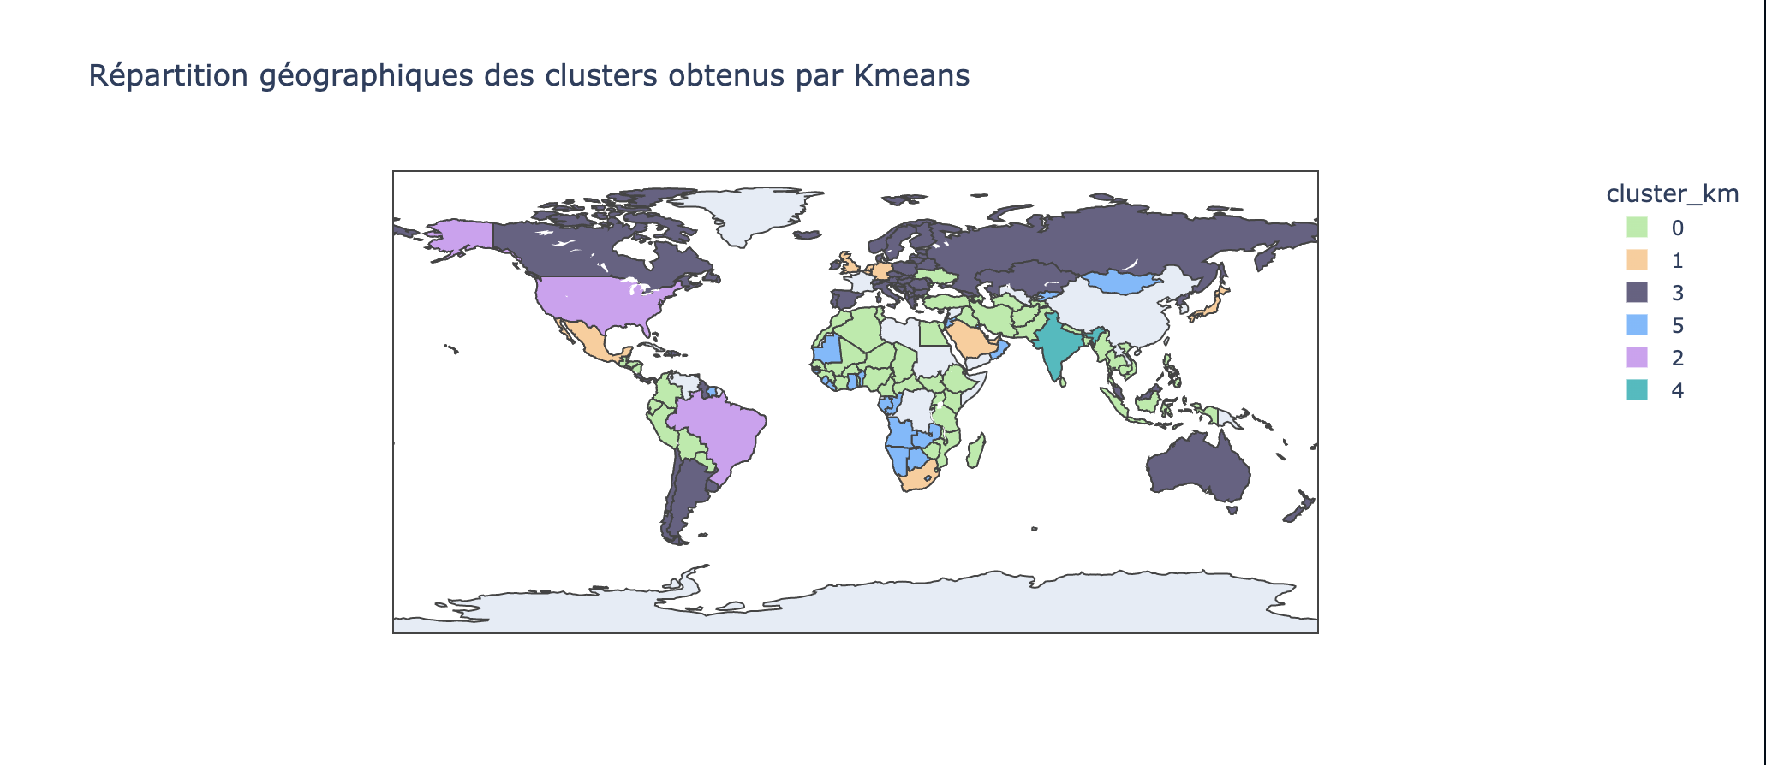
Comparaison entre clusters CAH et K-means

Slide 10
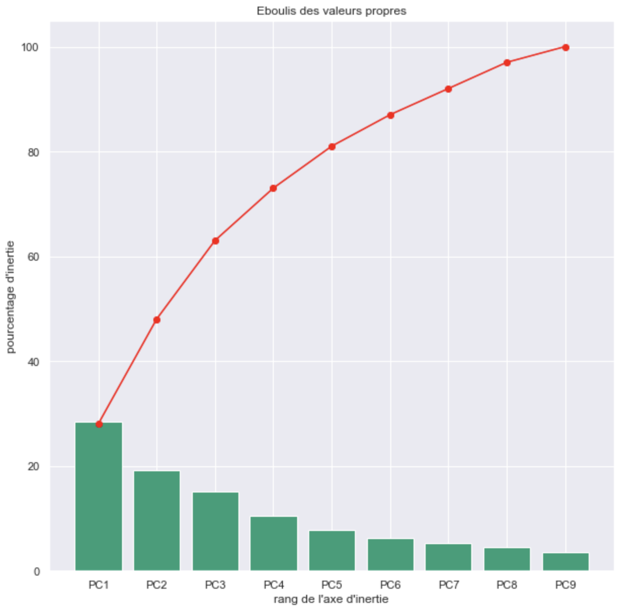
Annalyse en composante principale
L’annalyse en composante principale est une methode d’annalyse de données permettant de reduire la complexité d’un ensemble de données en les transformant en un ensemble de variables non corrélées appelées composantes principales

Slide 11
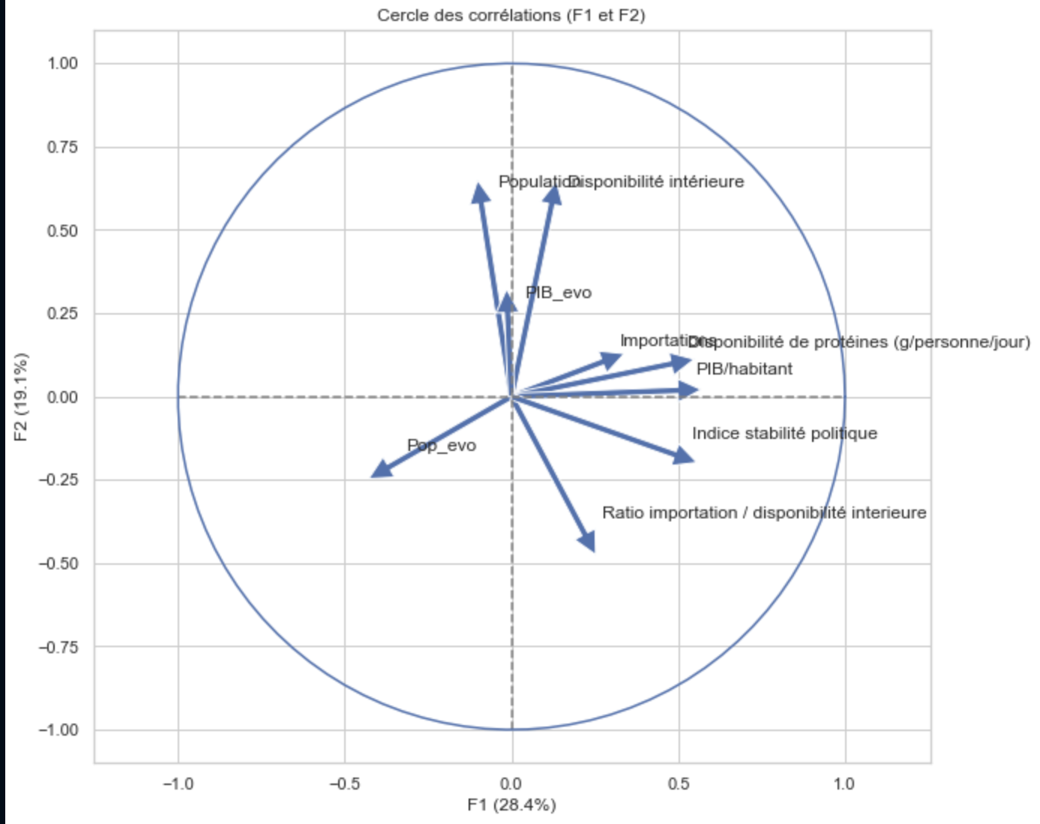
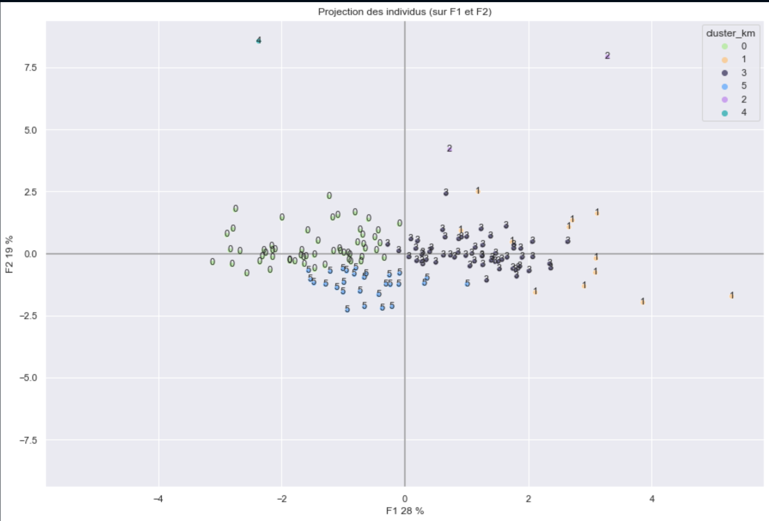
Cercles de correlations et projections des individus sur le premier plan factoriel

Slide 12
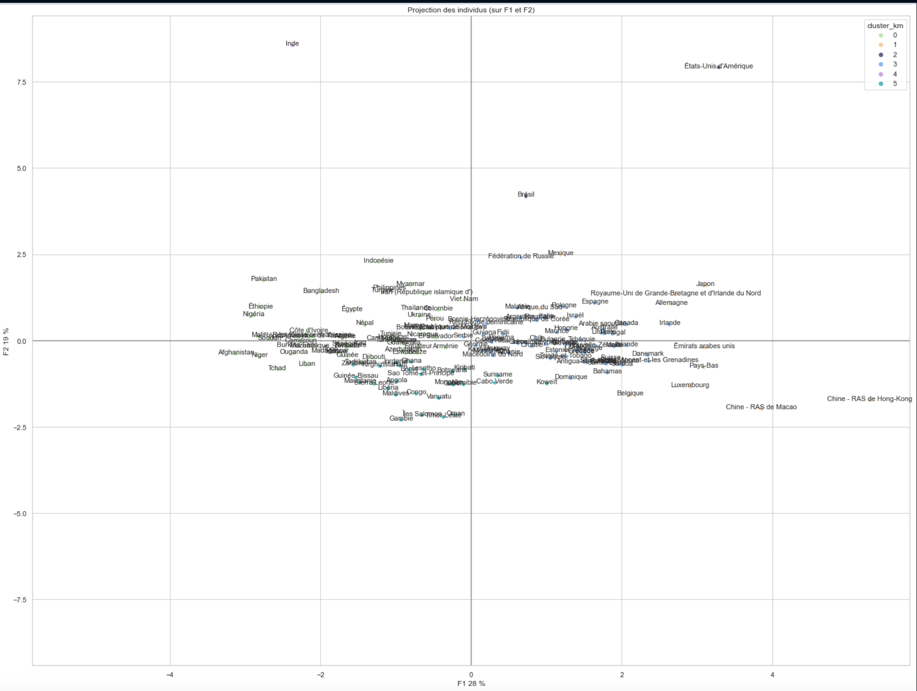
Projection des individus sur le premier plan factoriel

Slide 13
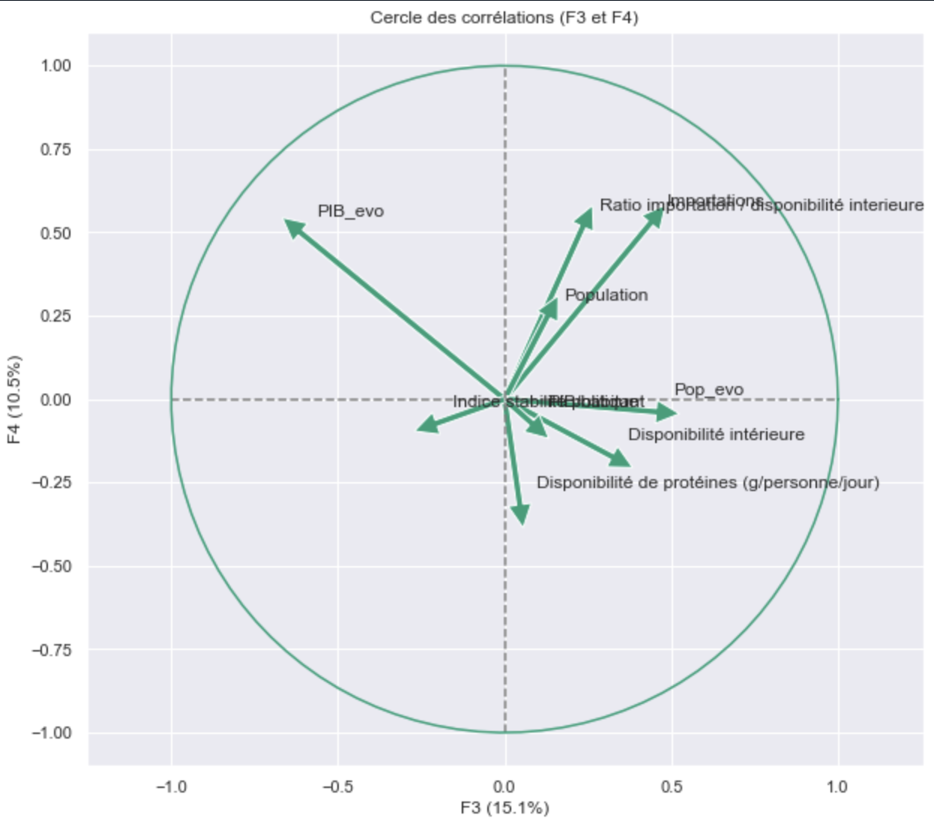
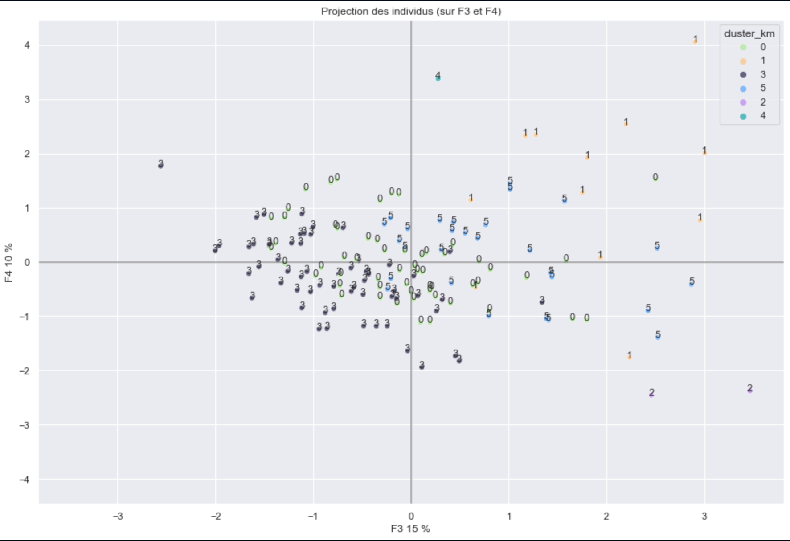
Cercles de correlations et projections des individus sur le deuxieme plan factoriel

Slide 14
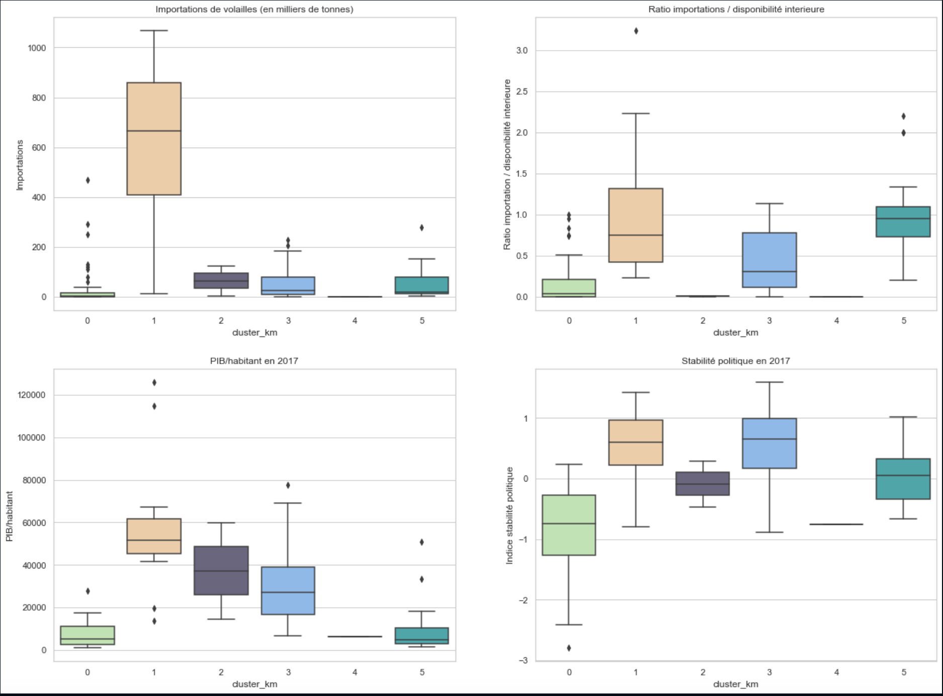
Analyse des clusters : variables importantes

Slide 15
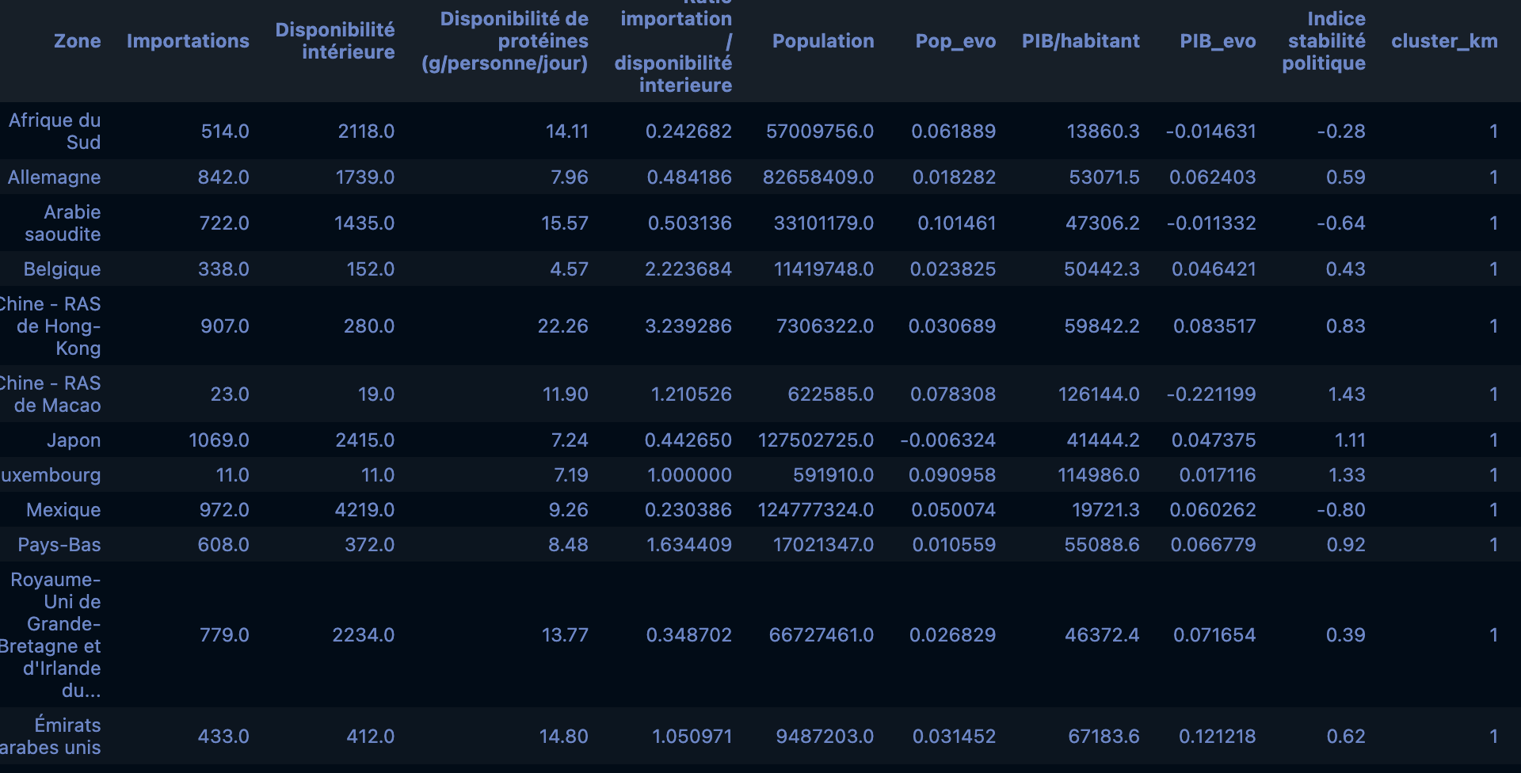
Conclusion
Le cluster 1 est celui la moyenne d'importations de volailles et le PIB/habitant est le plus élevé.
L'indice de stabilité politique est satisfaisant.
Cela semble être le cluster idéal.

